Slide 1

“Diabete e medicina di iniziativa: resoconto di una sperimentazione annuale condotta in una vallata genovese”
UNIVERSITÀ DEGLI STUDI DI GENOVA
SCUOLA DI SCIENZE MEDICHE E FARMACEUTICHE
Corso di Laurea Specialistica in Medicina e Chirurgia
TESI DI LAUREA
RELATORE
Prof. Andrea Stimamiglio
CANDIDATA
Valentina Repetto
ANNO ACCADEMICO
2014/2015

Slide 2
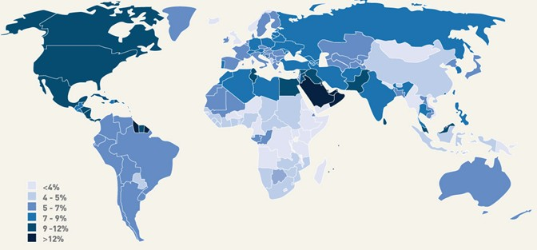
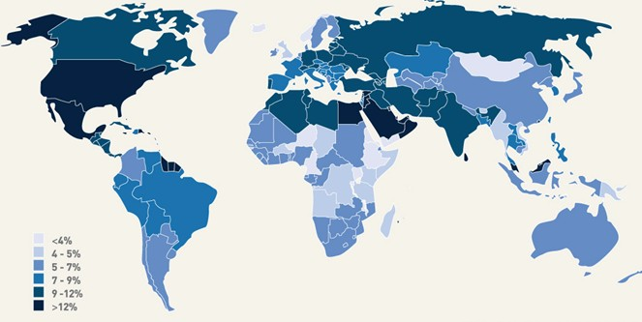
Diabete Mellito
È una patologia cronica caratterizzata da elevati livelli di glucosio nel sangue (iperglicemia), dovuta ad una carenza di azione dell’insulina, per deficit di produzione o per resistenza.
EPIDEMIA DI DIABETE
Più di 380 milioni di individui nel Mondo, che potrebbero addirittura salire vertiginosamente per arrivare, nel 2035, a 595 milioni di persone.
OGGI 2035
Il DIABETE è un grande problema, sia medico che sociale.
È una malattia cronico-degenerativa:
  - causa scarsa qualità di vita, pesa sulla persona, sulla famiglia e sulla società;
  - causa elevato rischio di complicanze e di mortalità.

Slide 3
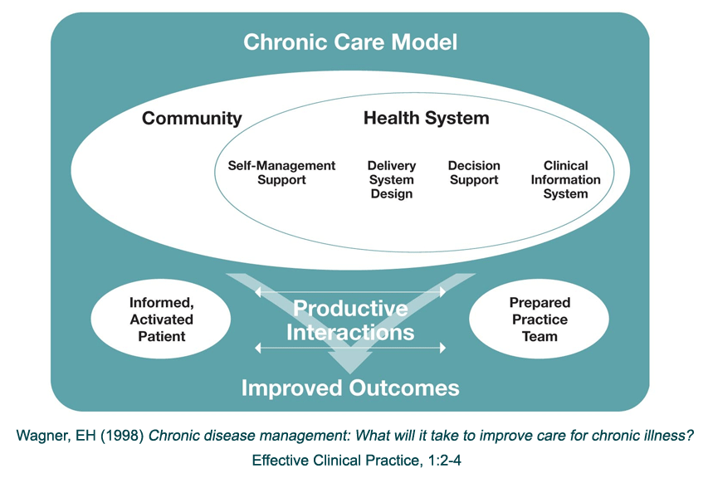
con interventi capaci di prevenire l’evoluzione e le complicanze delle malattie per una MIGLIORE QUALITÁ DI VITA del paziente.
↓
Collaborazione dei diversi professionisti
↓ assistenza coerente e sostenibile
↓ miglior utilizzo delle risorse, sia per il paziente che per la Sanità
MEDICINA
D’ATTESA
MEDICINA
DI INIZIATIVA
CHE COS’È IL CCM?
È un modello di assistenza medica dei
pazienti affetti da malattie croniche,
sviluppato dal professor Wagner e dai
suoi colleghi del MacColl Istitute for
Healthcare Innovation, in California,
che suggerisce un approccio attivo tra
il personale sanitario e i pazienti stessi.

Slide 4
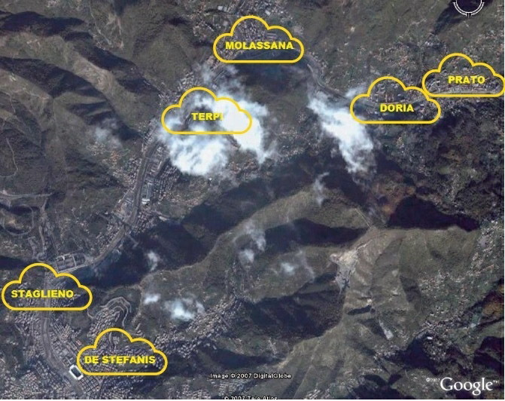
Progetto Genovese – Distretto 12 – Valbisagno
MEDICINA DI INIZIATIVA – DIABETE
DGR 4.5.2012
La ASL 3 ”Genovese “ e i MMG hanno avviato il progetto finalizzato alla realizzazione di nuove forme di aggregazione tra MMG.
Il distretto 12 si è occupato del DIABETE.
Il distretto ha un bacino di 130.479 assistiti, con una prevalenza di diabete del 6% circa. Al progetto hanno aderito 24 MMG per un totale di 27440 assistiti, di cui 2074 diabetici.

Slide 5
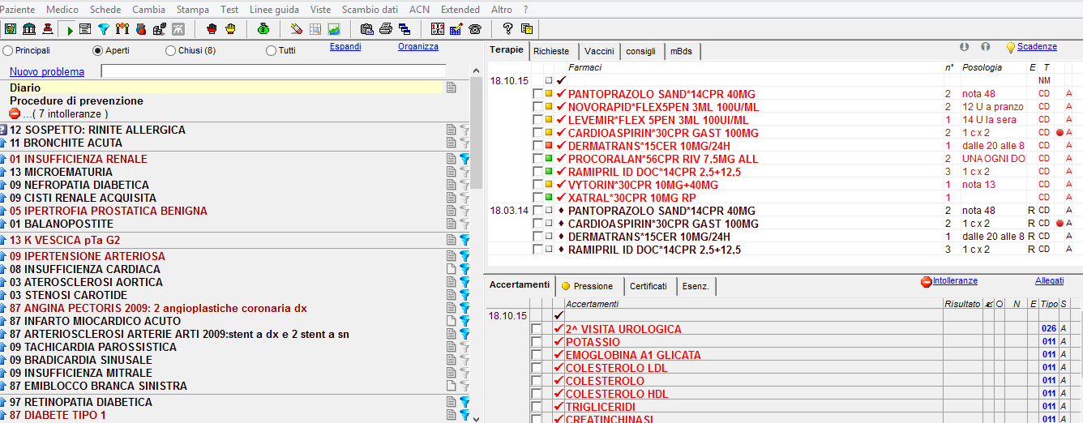
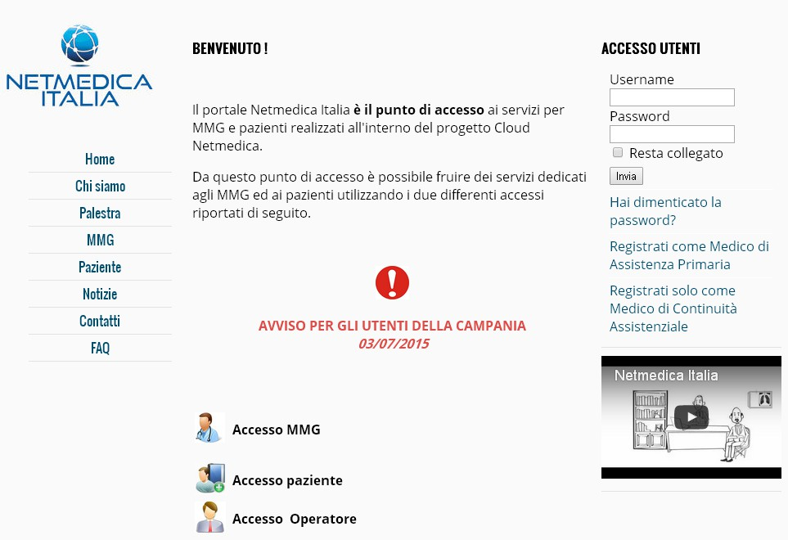
Punti di partenza essenziali per il progetto sono stati il lavoro in team, secondo obiettivi discussi e concordati (PDTA) e la possibilità di verificare i risultati della propria azione, grazie alla condivisione in rete dei dati.
MILLEWIN
programma di cartella clinica
informatizzato
L’analisi dei risultati è stata resa
possibile da un software di
estrazione fornito da Netmedica
Italia, società costituita da
Federsanità ANCI e da FIMMG

Slide 6
PDTA concordati e condivisi
ECG → ogni anno
Emoglobina glicata, glicemia, esame completo delle urine → ogni sei mesi
- Colesterolo LDL → ogni anno
- Fondo oculare → ogni due anni
- P.A. → ogni sei mesi
- BMI → ogni sei mesi
E.O. piede diabetico → ogni anno
- GFR stimato con la formula MDRD ( Modification of Diet in Renal Disease) → ogni anno
- colesterolo totale, colesterolo HDL, trigliceridi, creatinina, microalbuminuria, uricemia → ogni anno

Slide 7
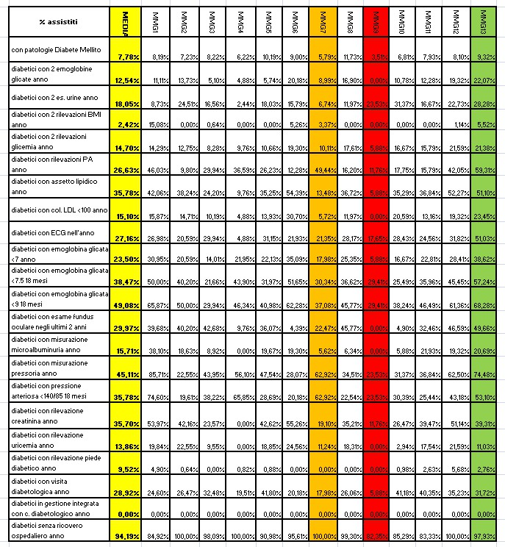
Fotografia della situazione iniziale al tempo zero – giugno 2014 (parziale dei dati dei MMG coinvolti nel progetto)
2 HbA1c /anno
MMG7 → 8,99 %
MMG9 → 0,00 %
MMG13 → 22,07 %
LDL < 100 /anno
MMG7 → 5,72 %
MMG9 → 0,00 %
MMG13 → 23,45 %
PA /anno
MMG7 → 49,44 %
MMG9 → 11,76 %
MMG13 → 59,30 %
Evidenziate tre colonne relative a tre MMG, che dimostrano estrema disomogeneità dei dati dovuta ad una mancanza di schemi standardizzati e condivisi, su cui basare il proprio lavoro.
Questo non vuole dimostrare il miglior lavoro di un medico rispetto ad un altro, bensì la necessità di processi diagnostici terapeutici standardizzati, di una attenta registrazione dei dati e l’utilità del self audit per mantenere il corretto livello assistenziale e non rischiare di perdere alcuni elementi importanti nella cura del paziente diabetico.

Slide 8
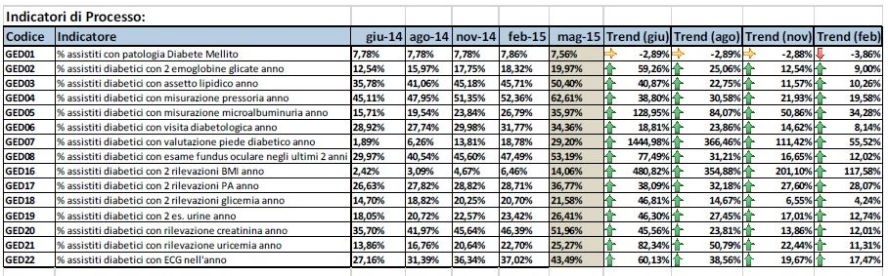
Indicatori di processo valori che ci indicano se sono stati eseguiti interventi corretti
Media
GIUGNO 2014 MAGGIO 2015
22,03% 36,08%
Evidente netto miglioramento
Tra gli indicatori di processo che hanno subito maggiore variazione da giugno 2014 a maggio 2015, evidenzio :
la percentuale degli assistiti diabetici con valutazione annuale del piede diabetico;
la percentuale degli assistiti diabetici con esame del fundus oculare effettuato negli ultimi due anni;
la percentuale degli assistiti diabetici con misurazione annuale della microalbuminuria.
Bisogna tener conto che le variazioni dei risultati potrebbero essere dovute ad un miglioramento effettivo dell’operato dei medici, ma anche ad una migliore registrazione dei dati, in particolare per il BMI e la pressione arteriosa.

Slide 9
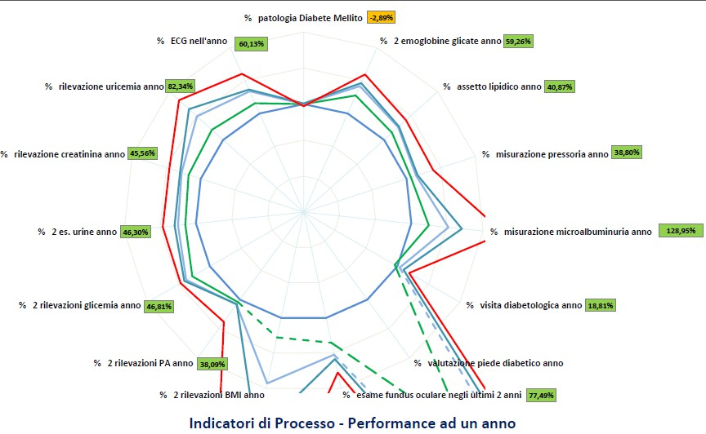
Grafico radar
Linea interna
=
tempo zero
Tre linee intermedie
=
valutazioni trimestrali
Linea esterna
=
valori finali
Dal punto di vista statistico, è stata valutata la significatività degli indicatori di processo, tramite il test di Fisher, e tutti sono risultati significativi con una P<0,001.

Slide 10
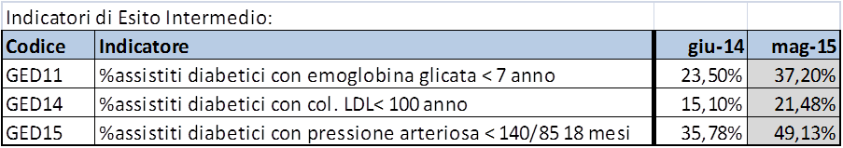
Indicatori di esito intermedio sono valori che ci danno una stima dell’efficacia del nostro intervento nel tempo
Dal punto di vista statistico, è stata valutata la significatività dei tre indicatori di esito, tramite il test di Fisher, e tutti sono risultati significativi con una P<0,001.

Slide 11
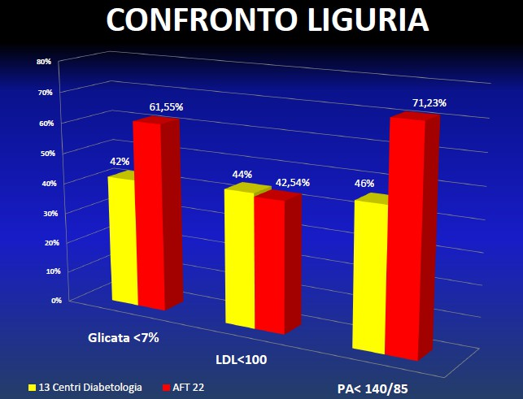
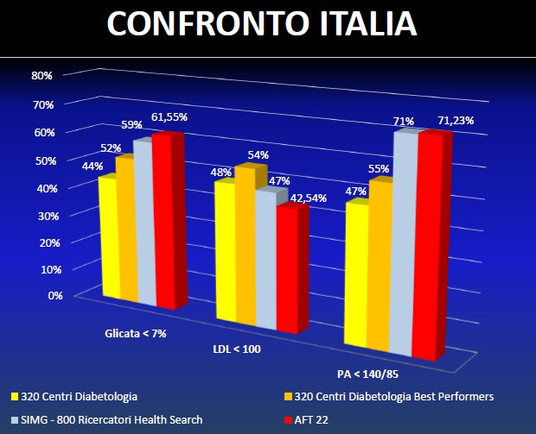
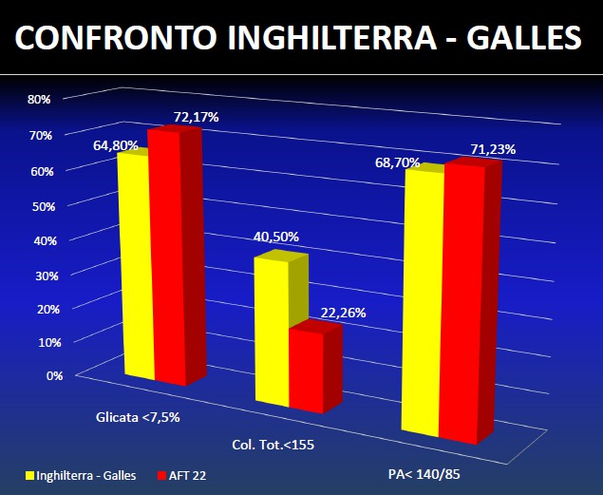
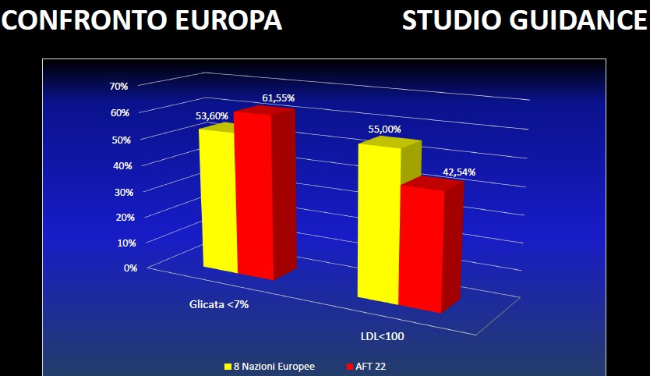
CONFRONTI
Sono state calcolate le percentuali anche sui soli pazienti che hanno fatto il prelievo, per uniformarci agli altri studi italiani ed esteri e poter, in questo modo, effettuare validi confronti.
Possiamo vedere che la medicina d’iniziativa ha permesso di raggiungere risultati eccellenti, superiori a tutti i confronti, per due dei tre indicatori di esito intermedio considerati (Glicata, PA).
.

Slide 12
CONCLUSIONI
I dati ottenuti al termine di questo anno di studio del Progetto Diabete Valbisagno 2014-2015 hanno dimostrato che una gestione integrata e basata sul CCM sia possibile nel contesto dell’attività lavorativa quotidiana.
L’obiettivo è quello di migliorare la qualità e l’efficienza di distribuzione degli interventi sui pazienti diabetici per prevenirne le complicanze.
Si è riscontrato un notevole incremento di tutti gli indici presi in esame.
Il risultato finale non è solo di migliorare la salute delle persone, ma di curare anche la salute del Sistema Sanitario.
Per concludere, sarebbe auspicabile proseguire il progetto ed estenderlo alle principali malattie croniche.

Slide 13

Iniziare un nuovo cammino ci spaventa, ma dopo ogni passo ci rendiamo conto di quanto fosse pericoloso rimanere fermi.
R.Benigni
GRAZIE PER L’ATTENZIONE

